Slide 1

日志学习
LOGO
汇报人：陈耿平 日期：2016.9

Slide 2
1
日志学习
1、日志输出的类别
ERROR:系统发生了严重的错误, 必须马上进行处理, 否则系统将无法继续运行.
INFO:重要的业务逻辑处理完成. 在理想情况下, INFO的日志信息要能让高级用户和系统管理员理解, 并从日志信息中能知道系统当前的运行状态.
2、测试代码要注意的地方：
在测试环境下输出日志到指定的目录，需要做一些路径的配置和初始化。
3、输出时参数数目可变化的。

Slide 3
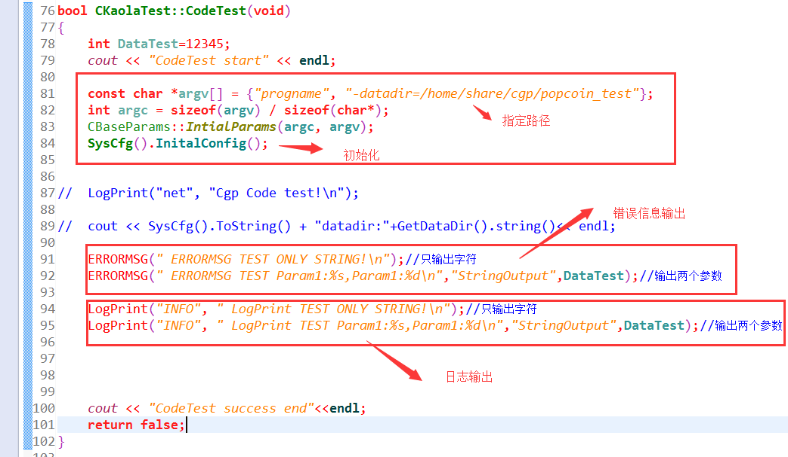

Slide 4
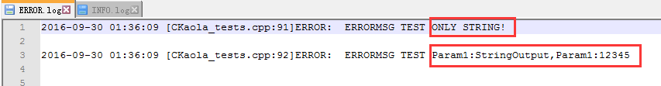
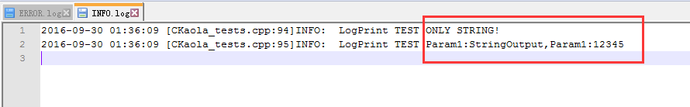

Slide 5
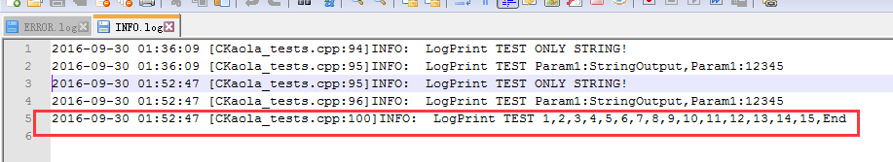

Slide 6
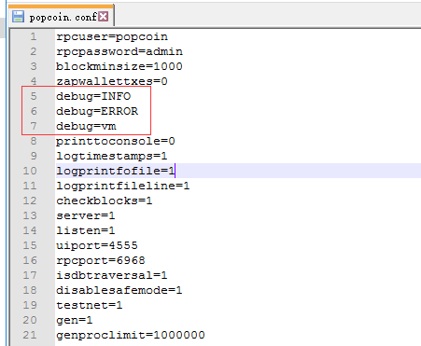
1、输出的名字在配置文件上配置的。

